Slide 1
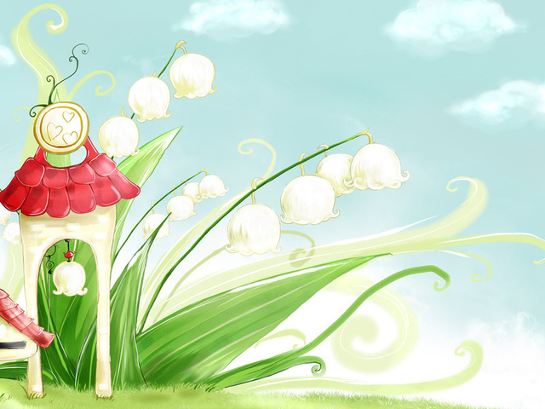
Mother’s Day

Slide 2
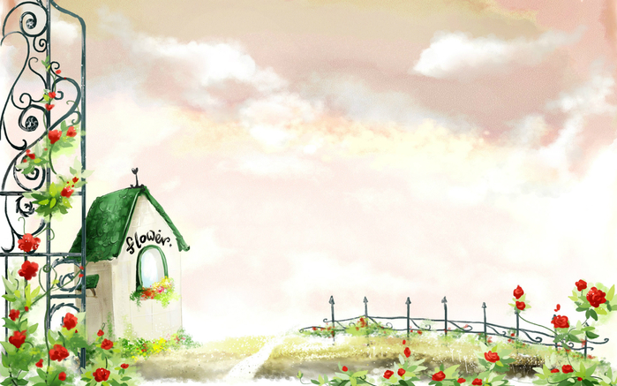
Цель:
Развитие иноязычной коммуникативной компетенции
Задачи:
Образовательная
Формирование грамматических навыков
(способы образования прошедшего времени,
виды глаголов)
Развивающая
Развивать языковую догадку, память, внимание, повышать
мотивацию к изучению иностранного языка
Воспитательная
Воспитывать уважение к культурным традициям родной страны
и страны изучаемого языка
Учебное пособие:
УМК В.П. Кузовлев Английский язык 3 класс
Технологии: игровая, икт

Slide 3
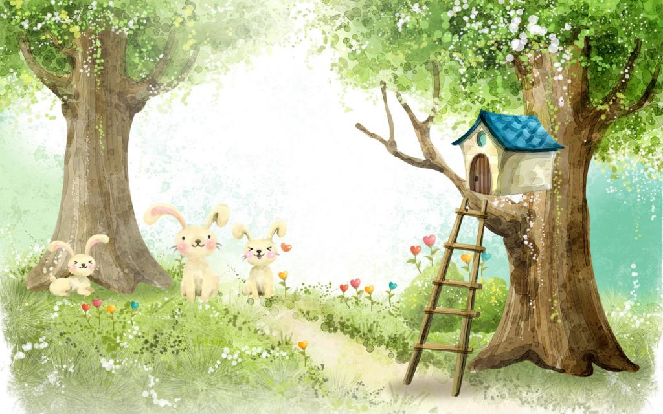
On Saturday we
worked a lot.

Slide 4
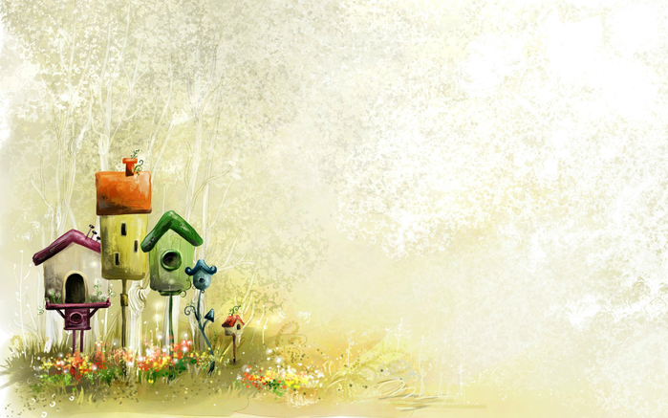
My sister and I
cleaned the house.

Slide 5
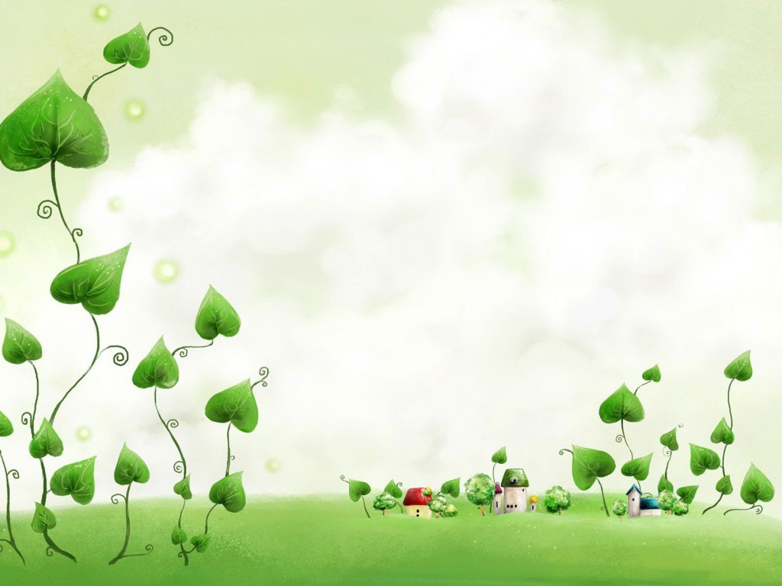
Dad swept the paths
in the garden.

Slide 6
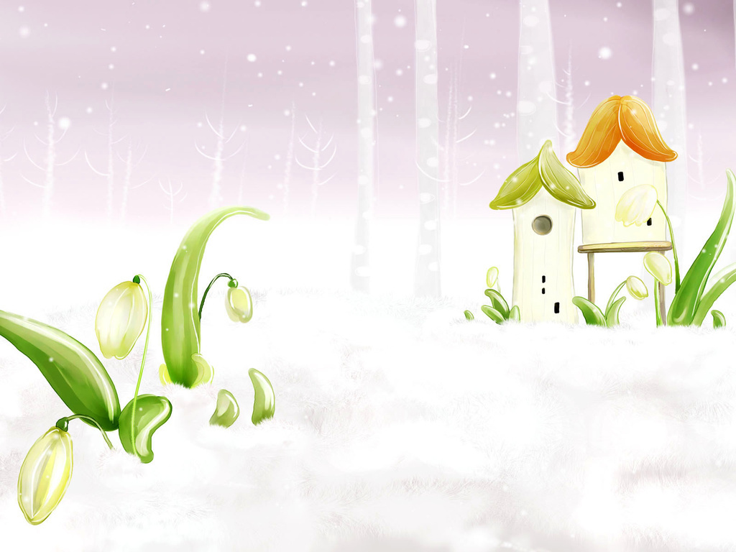
My sister set
the table.

Slide 7
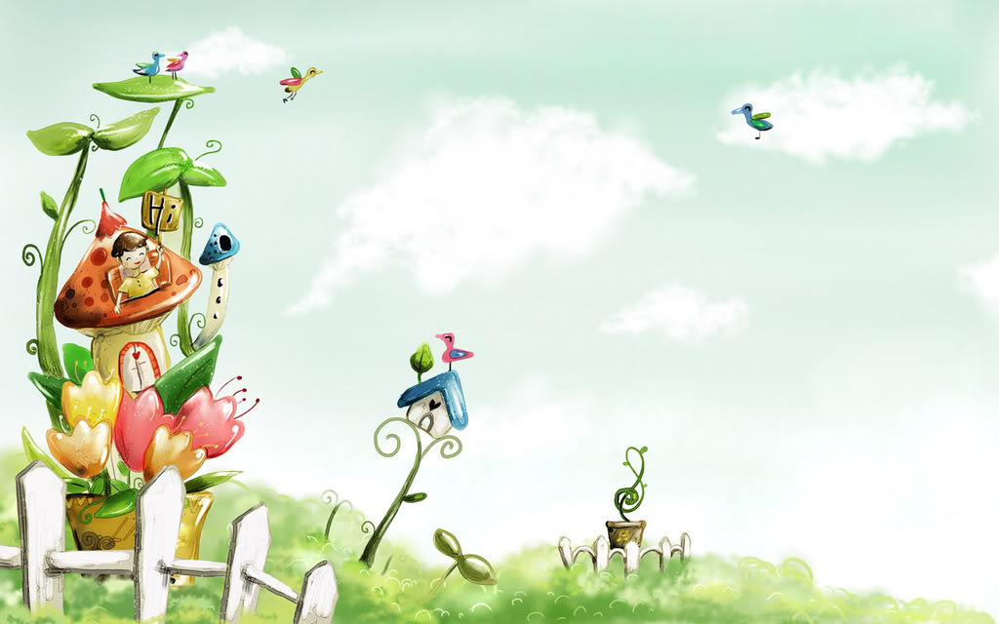
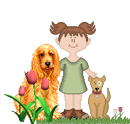
I made my bed
and
fed the dog.

Slide 8
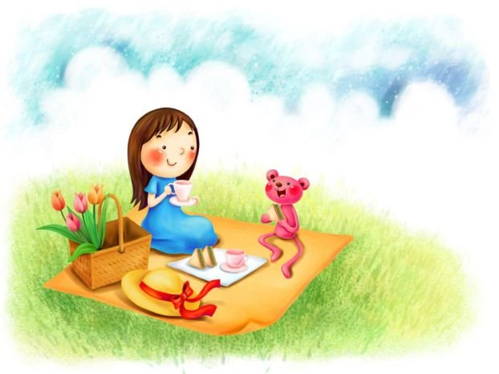
On Saturday we had a
wonderful dinner
and
ate a big cake.

Slide 9
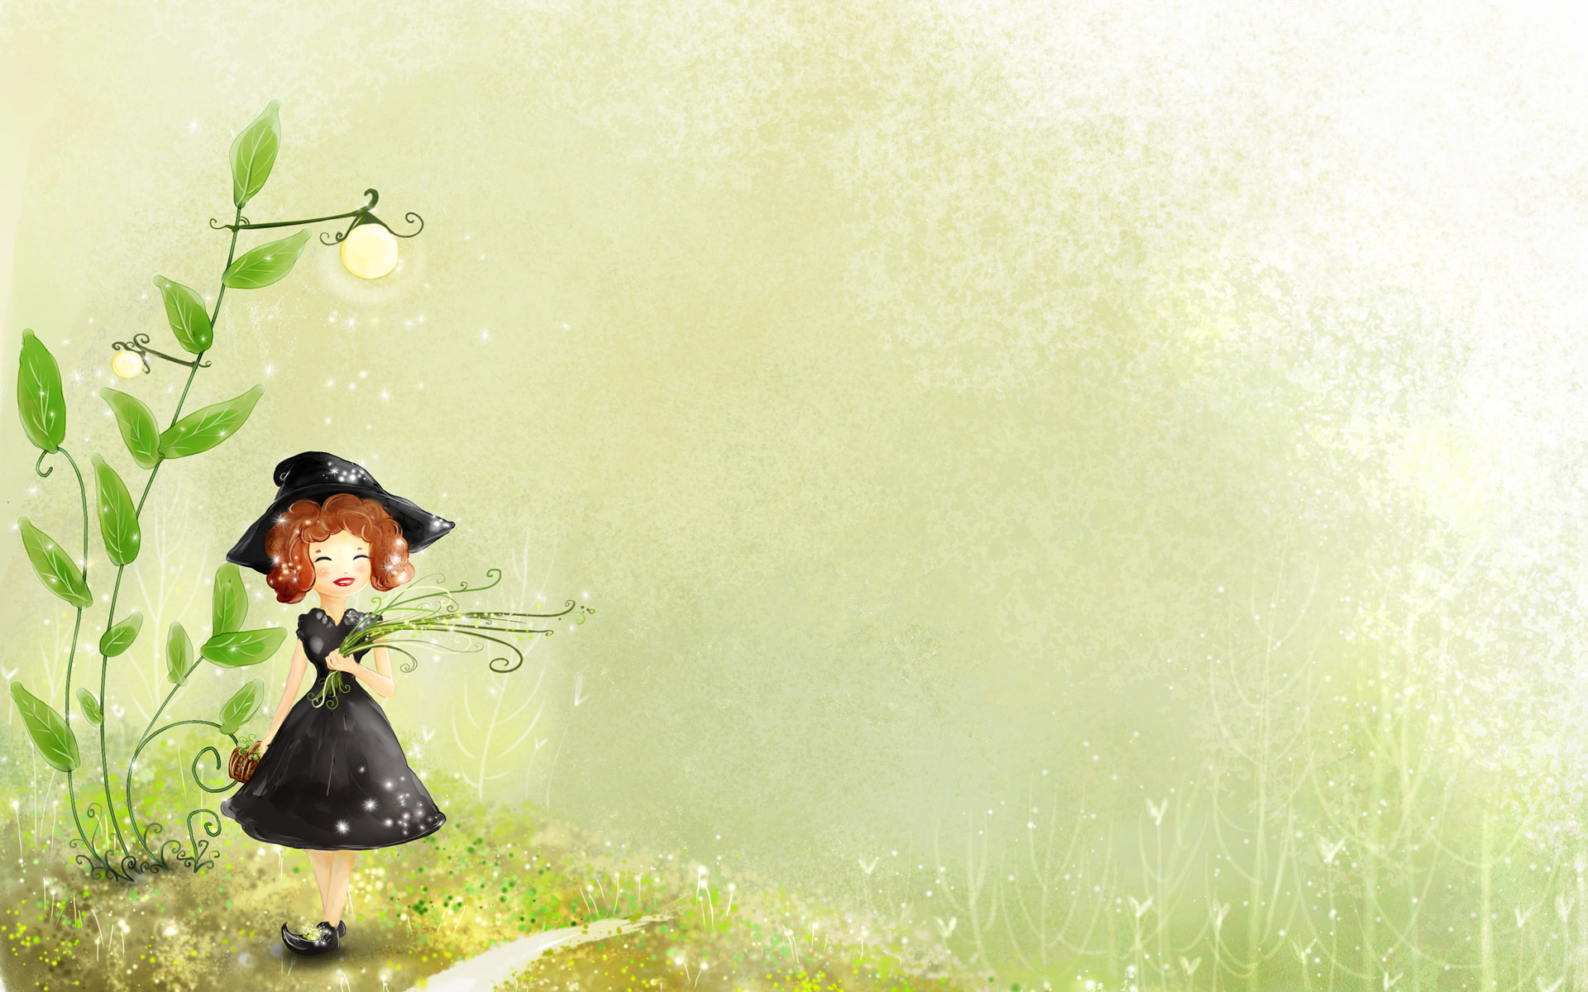
We gave gifts
to our mum.

Slide 10
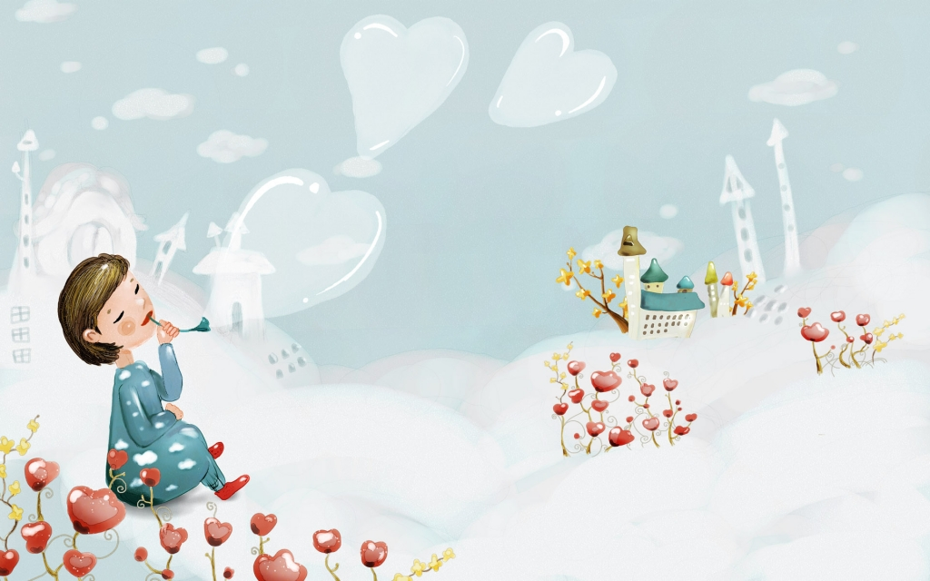
It was
Mother’s Day.

Slide 11
Mother was happy.
We were happy, too!

Slide 12
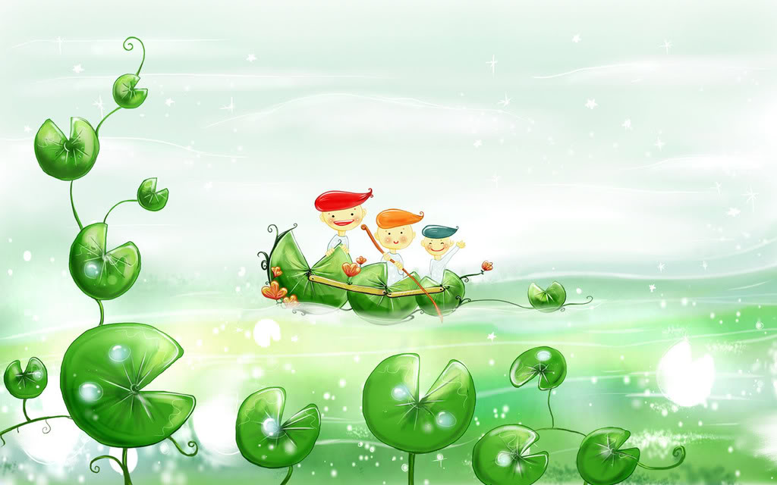
The end ;)

